Slide 1
Nødvarsel
Viktige varsler rett på mobilen
Notes:
Forslag til manus
I notatfeltet ligger et forslag til manus. Dette kan benyttes ved behov, men bør tilpasses årstrinnet.
I dag har vi fått en viktig melding fra Politiet og Sivilforsvaret. Vi skal snakke om Nødvarsel – et system som kan varsle nesten alle mobiltelefoner i Norge i løpet av noen sekunder hvis det skjer noe alvorlig.

Slide 2
Notes:
Norge er et av de tryggeste landene i verden. Likevel kan det skje ulykker eller andre ting her som gjør at myndighetene, som for eksempel Politiet, trenger å varsle oss raskt.
Som her, hvor det ser ut til å være en ulykke på en fabrikk, som gjør at det kommer farlig røyk mot en by.
Eventuelt: Hva tror dere har skjedd her? Her haster det å komme med en beskjed til de som bor i denne byen.

Slide 3
Notes:
Hvis det skulle skje noe alvorlig, så kan Politiet eller Sivilforsvaret sende oss et nødvarsel på telefonen. Da vil alle nyere mobiltelefoner motta varselet i løpet av noen sekunder.
Telefonen vil spille av en høy lyd, og vibrere – selv om du har på lydløs. Meldinger kan også komme til noen nettbrett og smartklokker.
Hvis du skrur på flymodus eller slår telefonen helt av, så vil du ikke motta varselet.

Slide 4
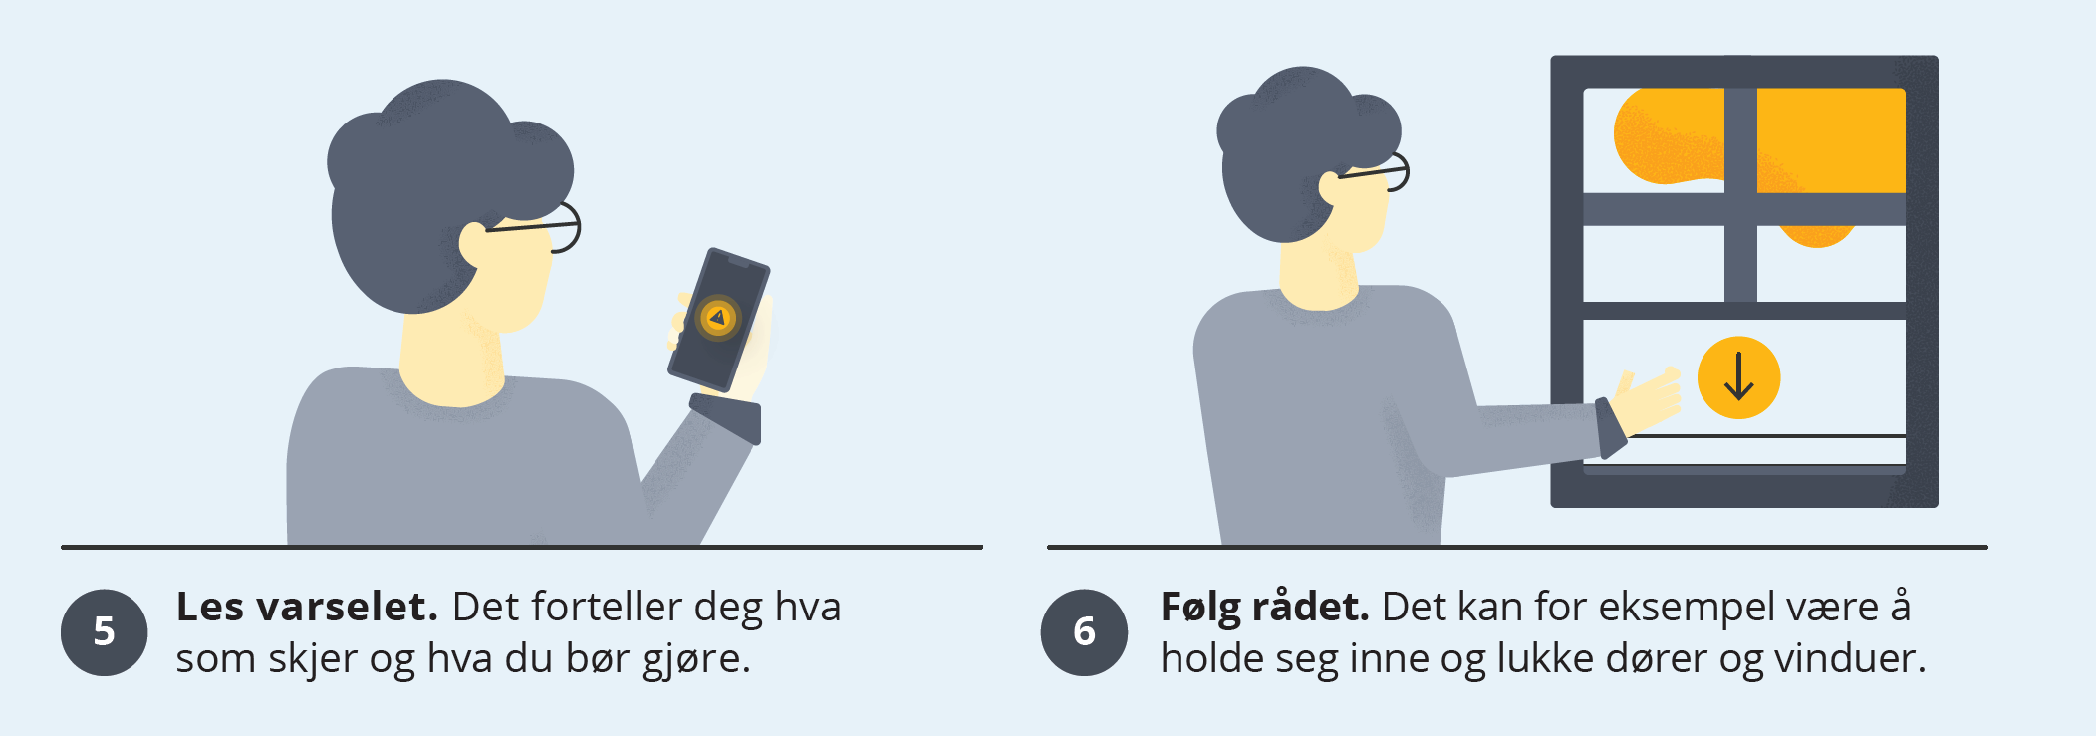
Notes:
Hvis vi får et nødvarsel på telefonen, så står det hva som skjer, og hva vi bør gjøre.
Da er viktig at vi leser varselet, og følger rådet. I denne byen får alle beskjed om å holde seg innendørs og lukke dører og vinduer på grunn av den farlige røyken.

Slide 5
Test onsdag 14. juni kl 12:00
Dette skjer når du får et nødvarsel:
Telefonen vibrerer og spiller av en høy, sireneaktig lyd.
På skjermen kommer det en kort tekst som forteller deg hva som skjer og hva du bør gjøre.
Testen er ikke farlig, vi bare sjekker at systemet virker.
Hvis du ikke vil ha testen, må du skru av telefonen før 14. juni kl. 12:00.
Notes:
Onsdag 14. juni skal dette systemet testes. Da får vi en test-melding, og vi trenger ikke gjøre noe.
Det kan kanskje være litt skremmende når så mange telefoner begynner å pipe høyt samtidig, men det er ikke farlig.
Det er litt som å sjekke at røykvarsleren virker. Det bråker, men det er betryggende å vite at systemet virker.

